Slide 1
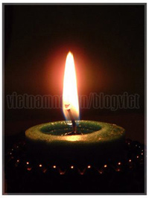
Bài giảng điện tử: Thí nghiệm với nến
Giáo viên: Nguyễn Thị Ngân
Lớp: MGL A2
Trường MN Giang Biên

Slide 2
Nến dùng để thắp sáng

Slide 3
Nến dùng để tri ân các anh hùng liệt sĩ

Slide 4
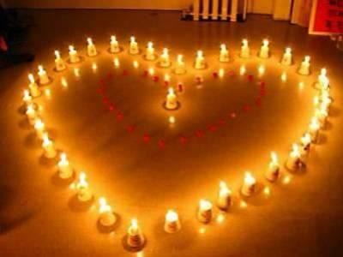
Nến dùng để trang trí

Slide 5
Nến dùng để trang trí

Slide 6
Nến dùng trong ngày sinh nhật

Slide 7
Nến dùng để trang trí trong ngày cưới

Slide 8
Nến dùng để trang trí trong ngày cưới

Slide 9
Nến dùng trang trí trong ngày cưới

